Slide 1



Napredna Slovenija
Foto: Flag Master/stock.adobe.com

Slide 2

RAZPOLOŽLJIVA SREDSTVA DO 2030 IZ RAZLIČNIH MEHANIZMOV CCA 12 MILIJARD EVROV
NEPOVRATNA
SREDSTVA
8,5 mlrd €
VFO 2014-20
1,3 mlrd €*
CEF
SKP
1,6 mlrd €
React-EU
NOO
nepovratna
1,8 mlrd €
VFO 2021-27
3,3 mlrd €
NOO
posojila
3,2 mlrd €
POSOJILA
3,2 mlrd €
*Sredstva za potrjene operacije in izplačila iz proračuna v tem in naslednjih letih

Slide 3

NEXT GENERATION EU
#NextGenerationEU

Slide 4
#NextGenerationEU
NEXT GENERATION EU – sklad za okrevanje

Slide 5
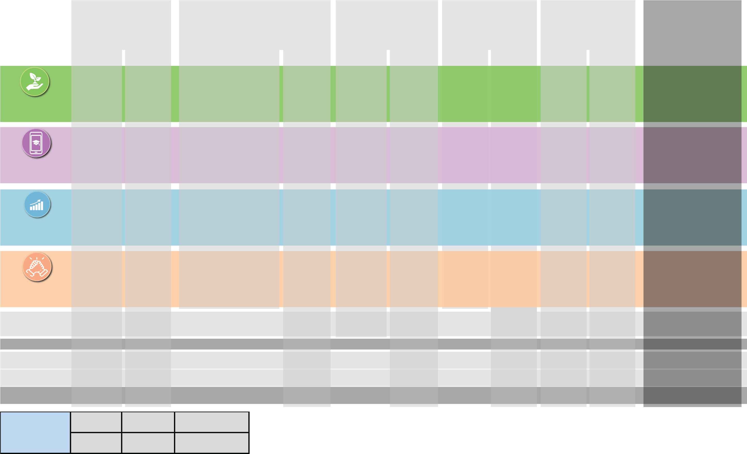
NAPREDNA SLOVENIJA
FINANČNI OKVIR DO LETA 2029
VFO
2021-2027
SKUPNA
KMETIJSKA
POLITIKA
NOO - SVRK
React EU
SKUPAJ
SKUPAJ
(NEPOVRATNA + POSOJILA)
v mio EUR
2.509,31 €
465,41 €
1.205,00 €
1.472,63 €
2.079,28 €
7.731,63 €
7.731,63 €
1.333,63 €
9.067,40 €
NEPOVRATNA
(v mio EUR)
551,75 €
316,67 €
663,99 €
244,90 €
1.777,31 €
1.777,31 €
1.777,31 €
EU
(V mio €)
1.280,73 €
POSOJILA
(mio EUR)
513,00 €
73,37 €
119,00 €
705,37 €
705,37 €
705,37 €
SI
(V mio €)
223,99 €
Vsebina
Digitalni in
zeleni prehod
Digitalni in
zeleni prehod
Zagotavljanje obratnega
kapitala in naložbene podpore malim, srednje in velikim podjetjem. Podpora pri zaposlovanju mladim,
Podpora najrevnejšim v naši družbi
Področje krepitve odpornosti
zdravstvenih sistemov,
Krepitve odpornosti na področju socialnega varstva upoštevajoč de institucionalizacijo
SKUPAJ
(V mio €)
1.504,72 €
NEPOVRATNA
(v mio EUR)
EU del
56,64 €
53,16 €
28,08 €
195,12 €
333,00 €
333,00 €
54,86 €
387,86 €
NEPOVRATNA
(v mio EUR)
EU del
1.387,92 €
95,58 €
439,56 €
913,61 €
479,28 €
3.315,95 €
3.315,95 €
1.280,91 €
4.596,86 €
NEPOVRATNA
(v mio EUR)
EU del
1.600,00 €
1.600,00 €
1.600,00 €
1.600,00 €
NEPOVRATNA
(v mio EUR)
1.996,31 €
465,41 €
1.131,63 €
1.353,63 €
2.079,28 €
7.026,26 €
7.026,26 €
1.335,77 €
8.362,03 €
POSOJILA
(mio EUR)
513,00 €
73,37 €
119,00 €
705,37 €
705,37 €
705,37 €
Vsebina
CP2 in CP3
CP1 (digitalno)
CP1
(brez digitalnega)
CP4 + FEAD
SPP, CP5,
CP7(TP)
in CILJ 2
ZELENI PREHOD
DIGITALNA
PREOBRAZBA
PAMETNA, TRAJNOSTNA
IN VKLJUČUJOČA RAST
ZDRAVSTVO IN
SOCIALNA VARNOST
OSTALO
Skupaj
Skupaj EU del
Skupaj SI del
Skupaj
SREDSTVA VFO
14-20
DO 31/12/23*
*(preostalo na dan 1.7.2021)

Slide 6

NAČRT ZA OKREVANJE IN ODPORNOST
#NextGenerationEU
April 2021

Slide 7

NAPREDNA SLOVENIJA
#NextGenerationEU
Pametna in trajnostna Slovenija
Odgovorna Slovenija;
država, blizu ljudem
Zelena Slovenija
Digitalna Slovenija

Slide 8
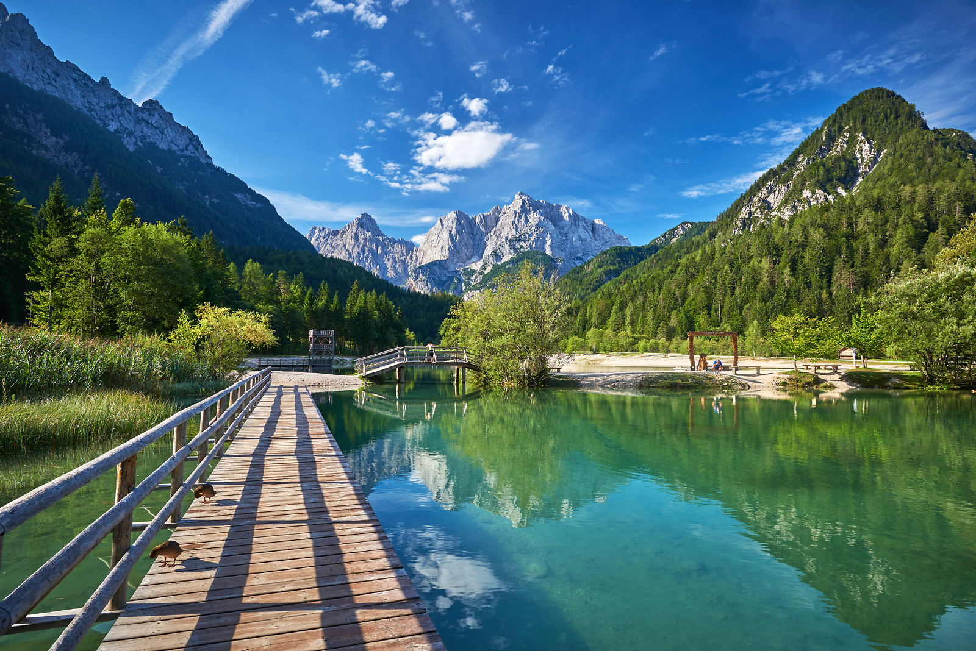

#NextGenerationEU
IZOBRAŽEVANJE
DEBIROKRATIZACIJA
(država blizu ljudem, ugodno podjetniško okolje)
ZDRAVSTVO
(boljše storitve)
POKOJNINE
(demografski sklad)
DOLGOTRAJNA OSKRBA
(varna starost)
TRG DELA

Slide 9
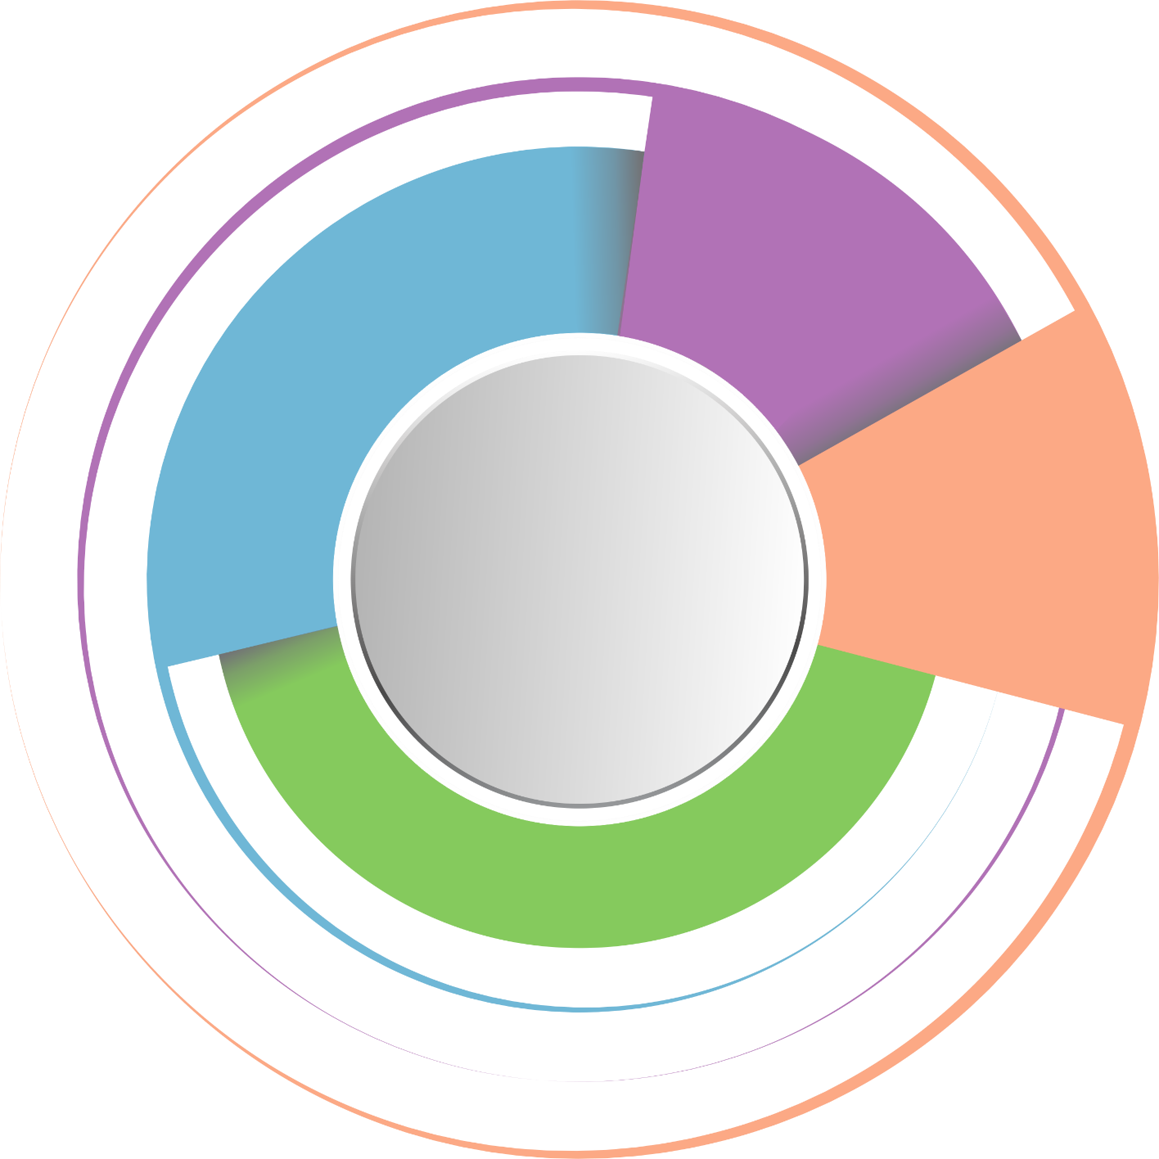
#NextGenerationEU
NAČRT ZA OKREVANJE IN ODPORNOST
ZELENA SLOVENIJA (obnovljivi viri energije in učinkovita raba energije; trajnostna prenova stavb; čisto in varno okolje; trajnostna mobilnost; krožno gospodarstvo – učinkovita raba virov);
DIGITALNA SLOVENIJA (digitalna preobrazba javnega sektorja, javne uprave in gospodarstva);
PAMETNA IN TRAJNOSTNA SLOVENIJA (raziskave, razvoj in inovacije; dvig produktivnosti, prijazno poslovno okolje za investitorje; trg dela – ukrepi za zmanjševanje posledic negativnih strukturnih trendov, preoblikovanje slovenskega turizma in investicije v infrastrukturo na področju turizma in kulturne dediščine, krepitev znanj, digitalnih kompetenc in tistih, ki jih zahtevajo novi poklici);
ODGOVORNA SLOVENIJA - DRŽAVA BLIZU LJUDEM (zdravstvo, socialna varnost in dolgotrajna oskrba; stanovanjska politika)
2,5 mlrd €

Slide 10
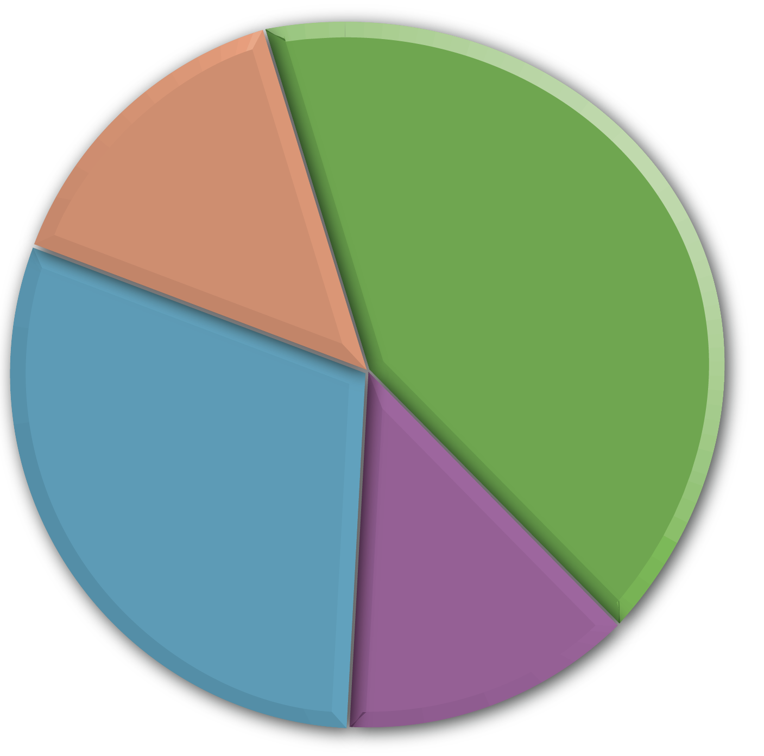












#NextGenerationEU
NAČRT ZA OKREVANJE IN ODPORNOST
ODGOVORNA SLOVENIJA - DRŽAVA BLIZU LJUDEM
ZELENA SLOVENIJA
Nepovratnih 552 mio €
Posojil 513 mio €
Nepovratnih 245 mio €
Posojil 119 mio €
SKUPAJ: 1.06 mio €
SKUPAJ: 364 mio €
PAMETNA IN TRAJNOSTNA SLOVENIJA
DIGITALNA SLOVENIJA
Nepovratnih 317 mio €
Posojil 0 €
Nepovratnih 664 mio €
Posojil 73 mio €
SKUPAJ: 317 mio €
SKUPAJ: 737 mio €

Slide 11
#NextGenerationEU
NAČRT ZA OKREVANJE IN ODPORNOST
Področje | Skupaj | Nepovratni del (mio EUR) | Povratni del (mio EUR)
ZELENI PREHOD | 1.064,75 | 551,75 | 513,00
DIGITALNA PREOBRAZBA | 316,67 | 316,67 | 0,00
PAMETNA, TRAJNOSTNA IN VKLJUČUJOČA RAST | 737,36 | 663,99 | 73,37
ZDRAVSTVO IN SOCIALNA VARNOST | 363,90 | 244,90 | 119,00
Skupaj | 2.482,69 | 1.777,32 | 705,37

Slide 12
NAČRT ZA OKREVANJE IN ODPORNOST
#NextGenerationEU
Področje | Projekt / ukrep | Zeleno | % | Digitalno | %
ZELENI PREHOD | KOMPONENTA 1: Obnovljivi viri energije in učinkovita raba energije v gospodarstvu | 143.00 | 13.39 | 32.00 | 6.01
 | KOMPONENTA 2: Trajnostna prenova stavb | 62.02 | 5.81 | 0.00 | 0.00
 | KOMPONENTA 3: Čisto in varno okolje | 365.16 | 34.20 | 0.91 | 0.17
 | KOMPONENTA 4: Trajnostna mobilnost | 282.05 | 26.42 | 30.09 | 5.65
 | KOMPONENTA 5: Krožno gospodarstvo - učinkovita raba virov | 24.72 | 2.32 | 0.00 | 0.00
Skupaj |  | 876.95 | 82.14 | 63.00 | 11.83
DIGITALNA PREOBRAZBA | KOMPONENTA 1: Digitalna preobrazba gospodarstva | 0.00 | 0.00 | 56.5 | 10.61
 | KOMPONENTA 2: Digitalna preobrazba javnega sektorja in javne uprave | 0.00 | 0.00 | 258.90 | 48.60
Skupaj |  | 0.00 | 0.00 | 315.40 | 59.20
PAMETNA, TRAJNOSTNA IN VKLJUČUJOČA RAST | KOMPONENTA 1: Raziskave, razvoj in inovacije | 40.00 | 3.75 | 10.00 | 1.88
 | KOMPONENTA 2: Dvig produktivnosti, prijazno poslovno okolje za investitorje | 55.40 | 5.19 | 0.00 | 0.00
 | KOMPONENTA 3: Trg dela – ukrepi za zmanjševanje posledic negativnih strukturnih trendov | 0.00 | 0.00 | 0.00 | 0.00
 | KOMPONENTA 4: Preoblikovanje slovenskega turizma ter investicije v infrastrukturo na področju turizma in kulturne dediščine | 27.60 | 2.59 | 1.00 | 0.19
 | KOMPONENTA 5: Krepitev kompetenc, zlasti digitalnih in tistih, ki jih zahtevajo novi poklici | 67.65 | 6.34 | 60.35 | 11.33
 | KOMPONENTA 6: Učinkovite javne institucije
Skupaj |  | 190.65 | 17.86 | 71.35 | 13.39
ZDRAVSTVO IN SOCIALNA VARNOST | KOMPONENTA 1: Zdravstvo | 0.00 | 0.00 | 83.00 | 15.58
 | KOMPONENTA 2: Socialna varnost in dolgotrajna oskrba | 0.00 | 0.00 | 0.00 | 0.00
 | KOMPONENTA 3: Stanovanjska politika | 0.00 | 0.00 | 0.00 | 0.00
Skupaj |  | 0,00 | 0.00 | 83.00 | 15.58
Skupaj 1.067,6 532,75

Slide 13


#NextGenerationEU
NAČRT ZA OKREVANJE IN ODPORNOST
KLJUČNE PRIORITETE
21,46 % za digitalni prehod
42,45 % za zeleni prehod

Slide 14
Zelena Slovenija
#NextGenerationEU
Foto: www.slovenia.info, Tomo Jeseničnik

Slide 15






Zelena Slovenija
#NextGenerationEU
Krožno gospodarstvo - učinkovita raba virov
Obnovljivi viri energije in učinkovita raba energije
5 %
14 %
Trajnostna prenova stavb
29 %
8 %
Trajnostna mobilnost
44 %
Čisto in varno okolje

Slide 16
Zelena Slovenija
#NextGenerationEU
Področje | Projekt / ukrep | Skupaj (v mio EUR) | Nepovratna (v mio EUR) | Posojila (v mio EUR)
ZELENI PREHOD | KOMPONENTA 1: Obnovljivi viri energije in učinkovita raba energije v gospodarstvu | 146,00 | 46,00 | 100,00
 | KOMPONENTA 2: Trajnostna prenova stavb | 86,05 | 86,05 | 0,00
 | KOMPONENTA 3: Čisto in varno okolje | 472,80 | 152,80 | 320,00
 | KOMPONENTA 4: Trajnostna mobilnost | 311,90 | 218,90 | 93,00
 | KOMPONENTA 5: Krožno gospodarstvo - učinkovita raba virov | 48,00 | 48,00 | 0,00
SKUPAJ |  | 1.064,75 | 551,75 | 513,00

Slide 17

Digitalna Slovenija
#NextGenerationEU
Foto: ipopba/stock.adobe.com

Slide 18



Digitalna Slovenija
#NextGenerationEU
Digitalna preobrazba
javnega sektorja in
javne uprave
82%
18%
Digitalna preobrazba
gospodarstva

Slide 19
Digitalna Slovenija
#NextGenerationEU
Področje | Projekt / ukrep | Skupaj (v mio EUR) | Nepovratna (v mio EUR) | Posojila (v mio EUR)
DIGITALNA PREOBRAZBA | KOMPONENTA 1: Digitalna preobrazba gospodarstva | 56,50 | 56,50 | 0,00
 | KOMPONENTA 2: Digitalna preobrazba javnega sektorja in javne uprave | 260,17 | 260,17 | 0,00
SKUPAJ |  | 316,67 | 316,67 | 0,00

Slide 20
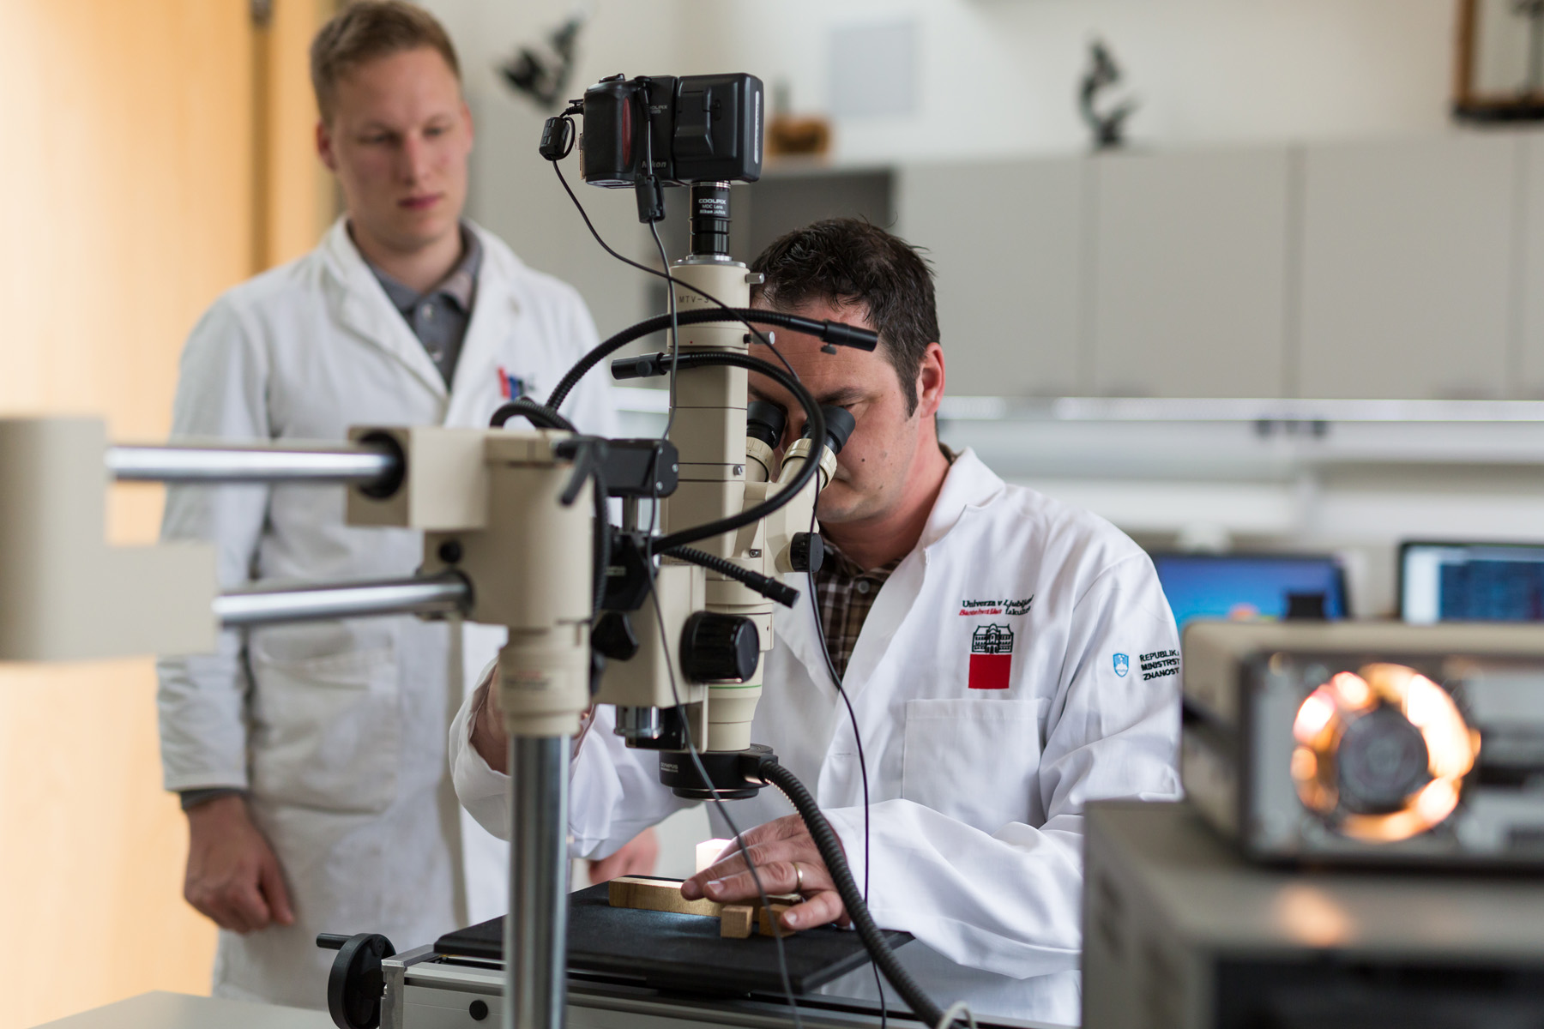
#NextGenerationEU
Pametna in trajnostna Slovenija

Slide 21






Pametna in trajnostna Slovenija
#NextGenerationEU
Dvig produktivnosti,
prijazno poslovno
okolje za investitorje
Trg dela – ukrepi za zmanjševanje posledic
negativnih strukturnih trendov
21%
8%
Preoblikovanje slovenskega turizma
in investicije v infrastrukturo na področju turizma in kulturne dediščine
17%
18%
Raziskave, razvoj
in inovacije
36%
Krepitev znanj, digitalnih kompetenc in tistih, ki jih zahtevajo novi poklici

Slide 22
Pametna in trajnostna Slovenija
#NextGenerationEU
Področje | Projekt / ukrep | Skupaj (v mio EUR) | Nepovratna (v mio EUR) | Posojila (v mio EUR)
PAMETNA, TRAJNOSTNA IN VKLJUČUJOČA RAST | KOMPONENTA 1: Raziskave, razvoj in inovacije | 132,22 | 132,22 | 0,00
 | KOMPONENTA 2: Dvig produktivnosti, prijazno poslovno okolje za investitorje | 157,50 | 157,50 | 0,00
 | KOMPONENTA 3: Trg dela – ukrepi za zmanjševanje posledic negativnih strukturnih trendov | 56,28 | 56,28 | 0,00
 | KOMPONENTA 4: Preoblikovanje slovenskega turizma ter investicije v infrastrukturo na področju turizma in kulturne dediščine | 127,00 | 127,00 | 0,00
 | KOMPONENTA 5: Krepitev kompetenc, zlasti digitalnih in tistih, ki jih zahtevajo novi poklici | 264,36 | 190,99 | 73,37
 | KOMPONENTA 6: Učinkovite javne institucije
SKUPAJ |  | 737,36 | 663,99 | 73,37

Slide 23

Odgovorna Slovenija - država blizu ljudem
#NextGenerationEU
Foto: paul/stock.adobe.com

Slide 24




Odgovorna Slovenija - država blizu ljudem
#NextGenerationEU
Socialna varnost in
dolgotrajna oskrba
22%
Zdravstvo
62%
16%
Stanovanjska politika

Slide 25
Odgovorna Slovenija - država blizu ljudem
#NextGenerationEU
Področje | Projekt / ukrep | Skupaj (v mio EUR) | Nepovratna (v mio EUR) | Posojila (v mio EUR)
ZDRAVSTVO IN SOCIALNA VARNOST | KOMPONENTA 1: Zdravstvo | 224,90 | 224,90 | 0,00
 | KOMPONENTA 2: Socialna varnost in dolgotrajna oskrba | 79,00 | 20,00 | 59,00
 | KOMPONENTA 3: Stanovanjska politika | 60,00 | 0,00 | 60,00
SKUPAJ |  | 363,90 | 244,90 | 119,00

Slide 26
SHEMA IZVAJANJA NOO
#NextGenerationEU
Evropska komisija
Nacionalni
koordinator
za stroške
Koordinacijski
organ
Nacionalni
koordinator
za revizije
Ministrstvo 2
Ministrstvo 3
Ministrstvo 4
Ministrstvo 1
Razpisi
Projekti
Upravičenci
Prejemniki sredstev

Slide 27
#NextGenerationEU
POTEK PRIPRAVE NAČRTA ZA OKREVANJE IN ODPORNOST

Slide 28
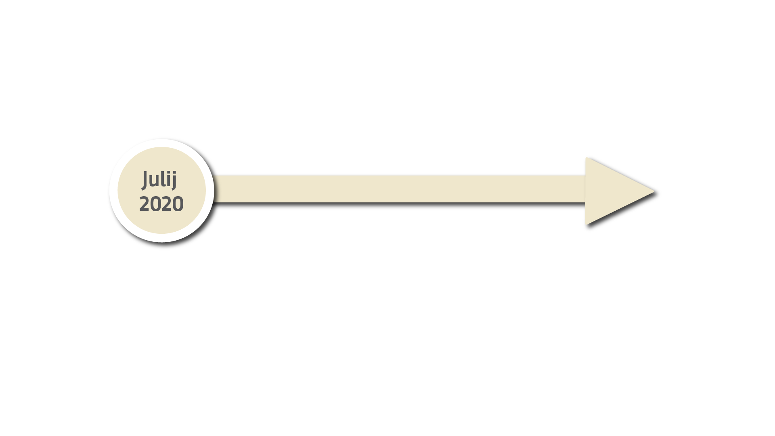
POTEK PRIPRAVE NAČRTA ZA OKREVANJE IN ODPORNOST
21. 7. 2020 - sprejet dogovor o Mehanizmu za okrevanje in odpornost;
24. 7. 2020 - vlada oblikuje 2 delovni skupini za pripravo NOO.

Slide 29
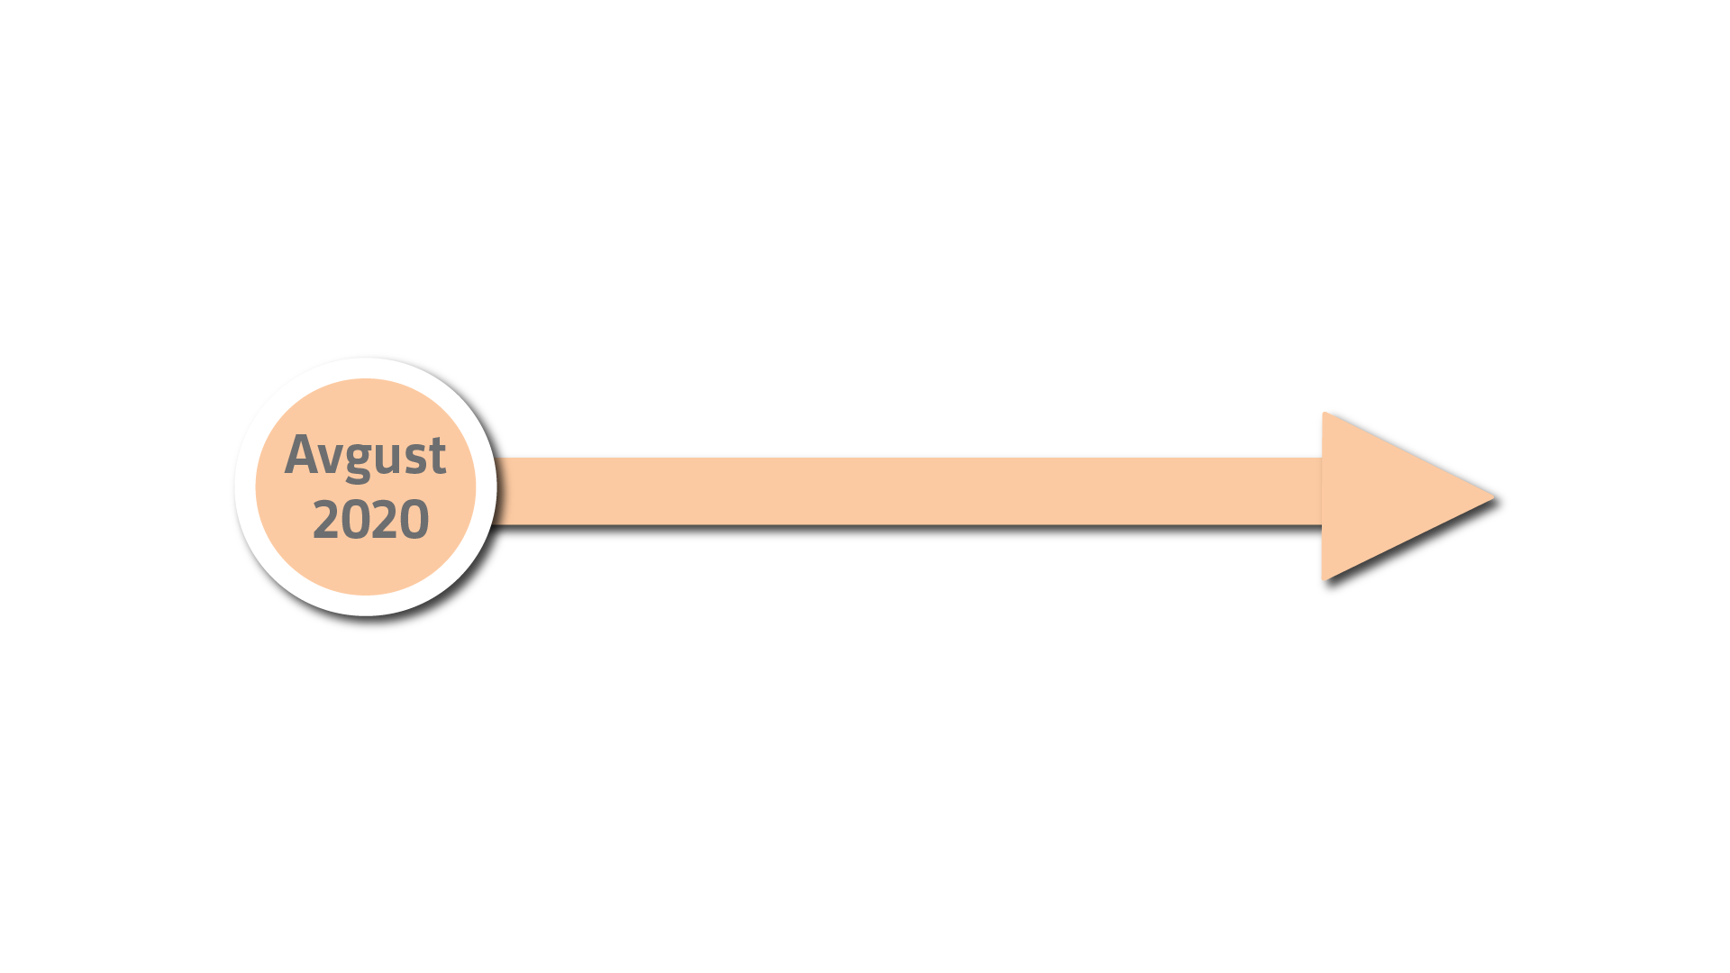
POTEK PRIPRAVE NAČRTA ZA OKREVANJE IN ODPORNOST
20. 8. 2020 - posvet z župani in direktorji regionalnih razvojnih agencij;
27. 8. 2020 - vlada potrdi izhodišča za pripravo NOO.

Slide 30
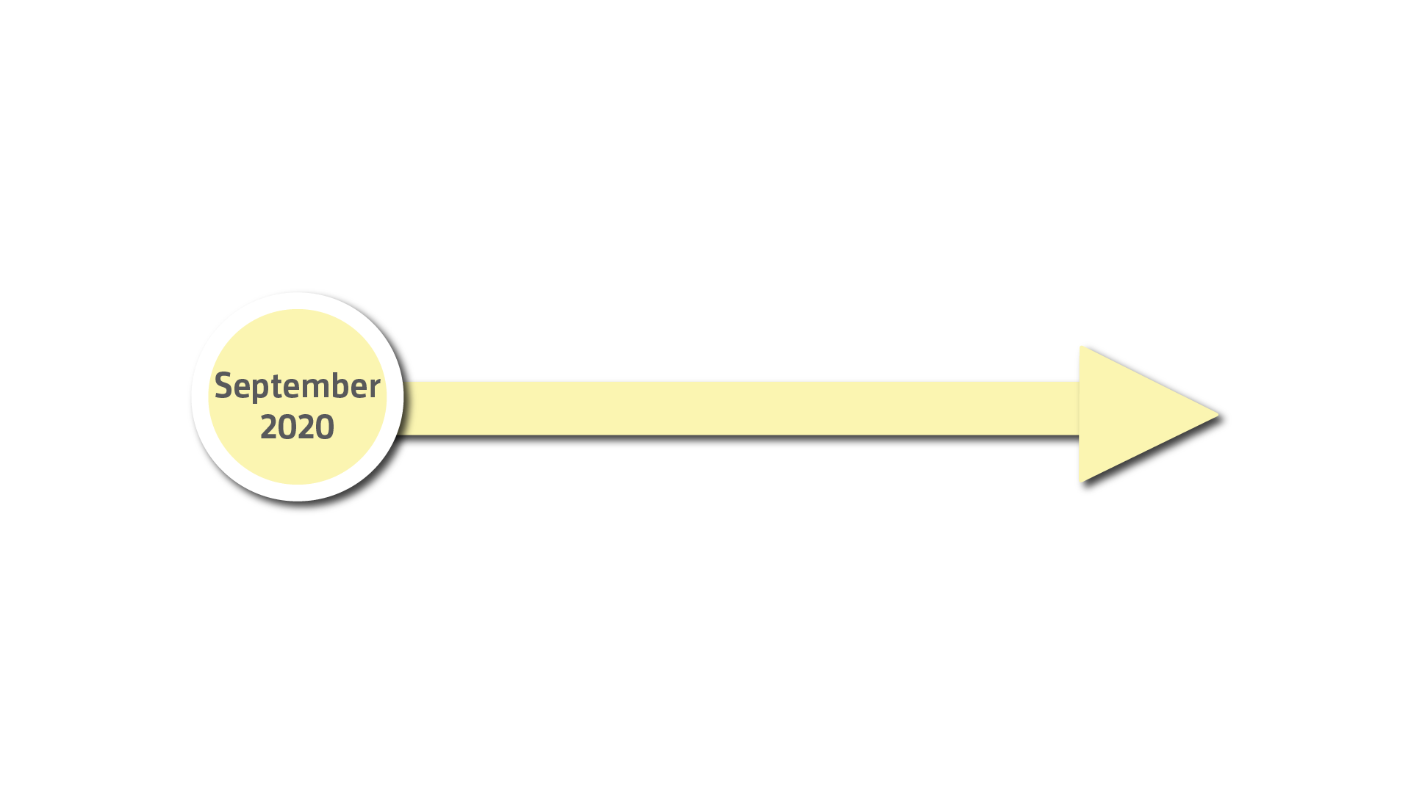
POTEK PRIPRAVE NAČRTA ZA OKREVANJE IN ODPORNOST
17. 9. 2020 - EK objavi navodila za pripravo NOO;
18. 9. 2020 - posvet z župani in ostalimi deležniki v organizaciji DS.

Slide 31
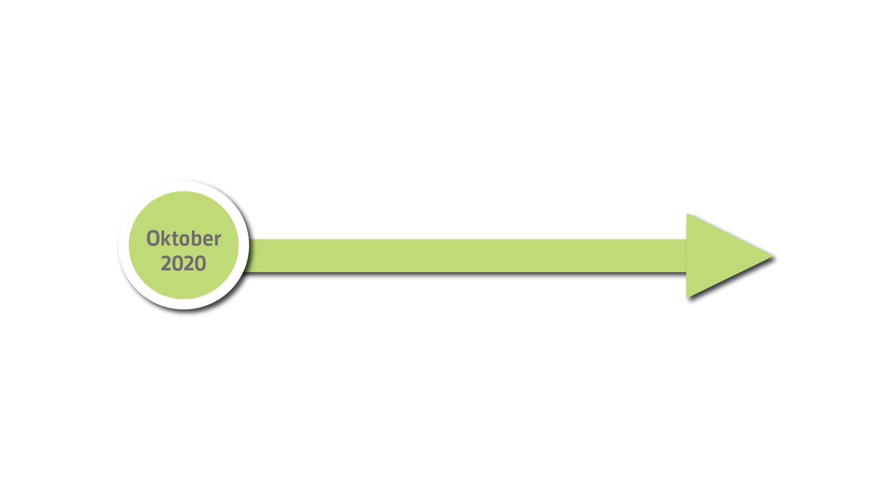
POTEK PRIPRAVE NAČRTA ZA OKREVANJE IN ODPORNOST
8. 10. 2020 - vlada potrdi osnutek NOO;
19. 10. 2020 - osnutek NOO predložen v neformalno usklajevanje z EK.

Slide 32

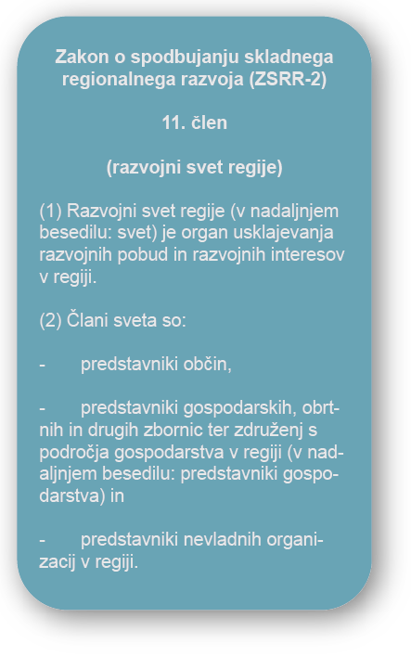
POTEK PRIPRAVE NAČRTA ZA OKREVANJE IN ODPORNOST
13. 11. 2020 - seja Ekonomsko - socialnega sveta;
25. 11. 2020 - Spletni strokovni posvet "Kje bodo sredstva v 2021-2027?" - več kot 1300 udeležencev, večinoma gospodarstvenikov;
23. - 27. 11. 2020 - sestanki s socialnimi partnerji po področjih;
25. 11. 2020 - sestanek z nevladnimi organizacijami;
virtualni posveti z vsemi sveti in regionalnimi sveti 12 razvojnih regij - 452 udeležencev.

Slide 33
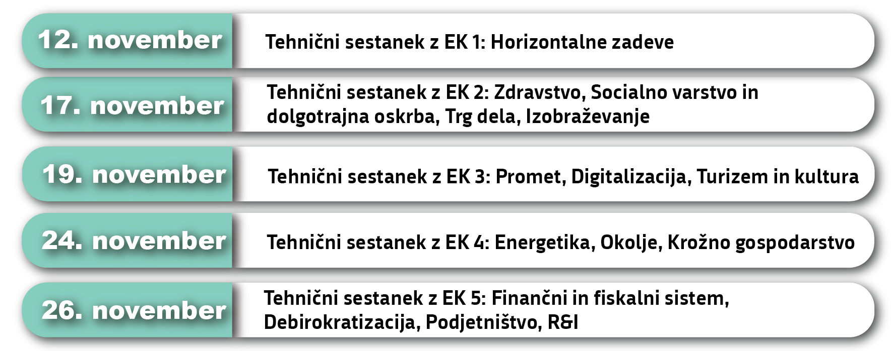
POTEK PRIPRAVE NAČRTA ZA OKREVANJE IN ODPORNOST
Posvetovanja direktoratov Evropske komisije z ministrstvi po področjih

Slide 34
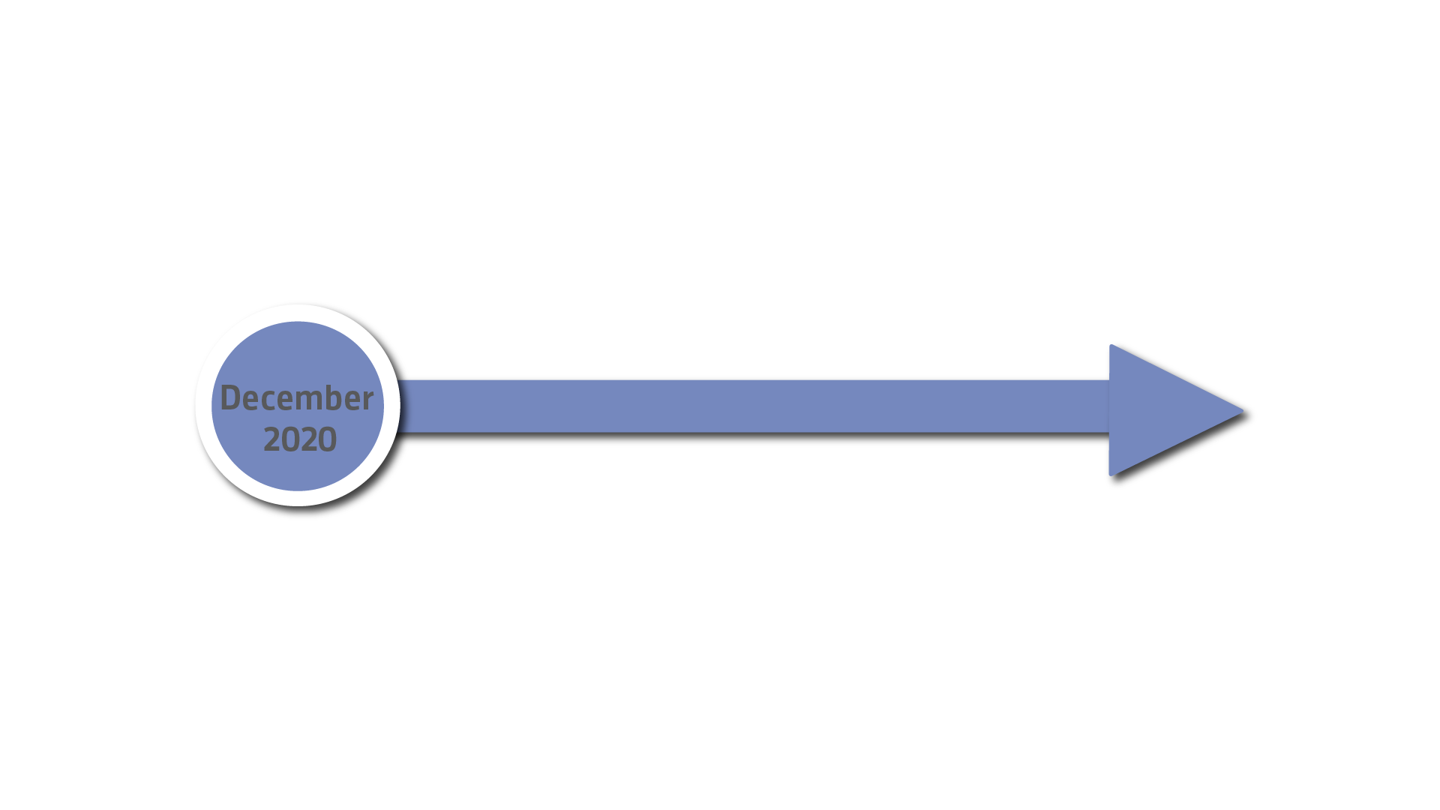
POTEK PRIPRAVE NAČRTA ZA OKREVANJE IN ODPORNOST
11. 12. 2020 - seja Ekonomsko - socialnega sveta;
23. 12. 2020 - 2. obravnava osnutka NOO na Vladi RS in predložitev v obravnavo OZEU.

Slide 35
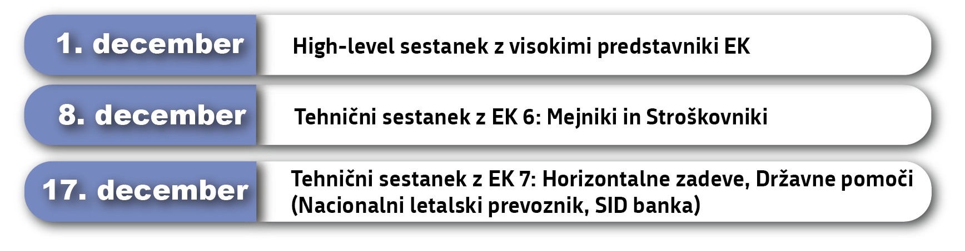
POTEK PRIPRAVE NAČRTA ZA OKREVANJE IN ODPORNOST
Posvetovanja direktoratov Evropske komisije z ministrstvi po področjih

Slide 36
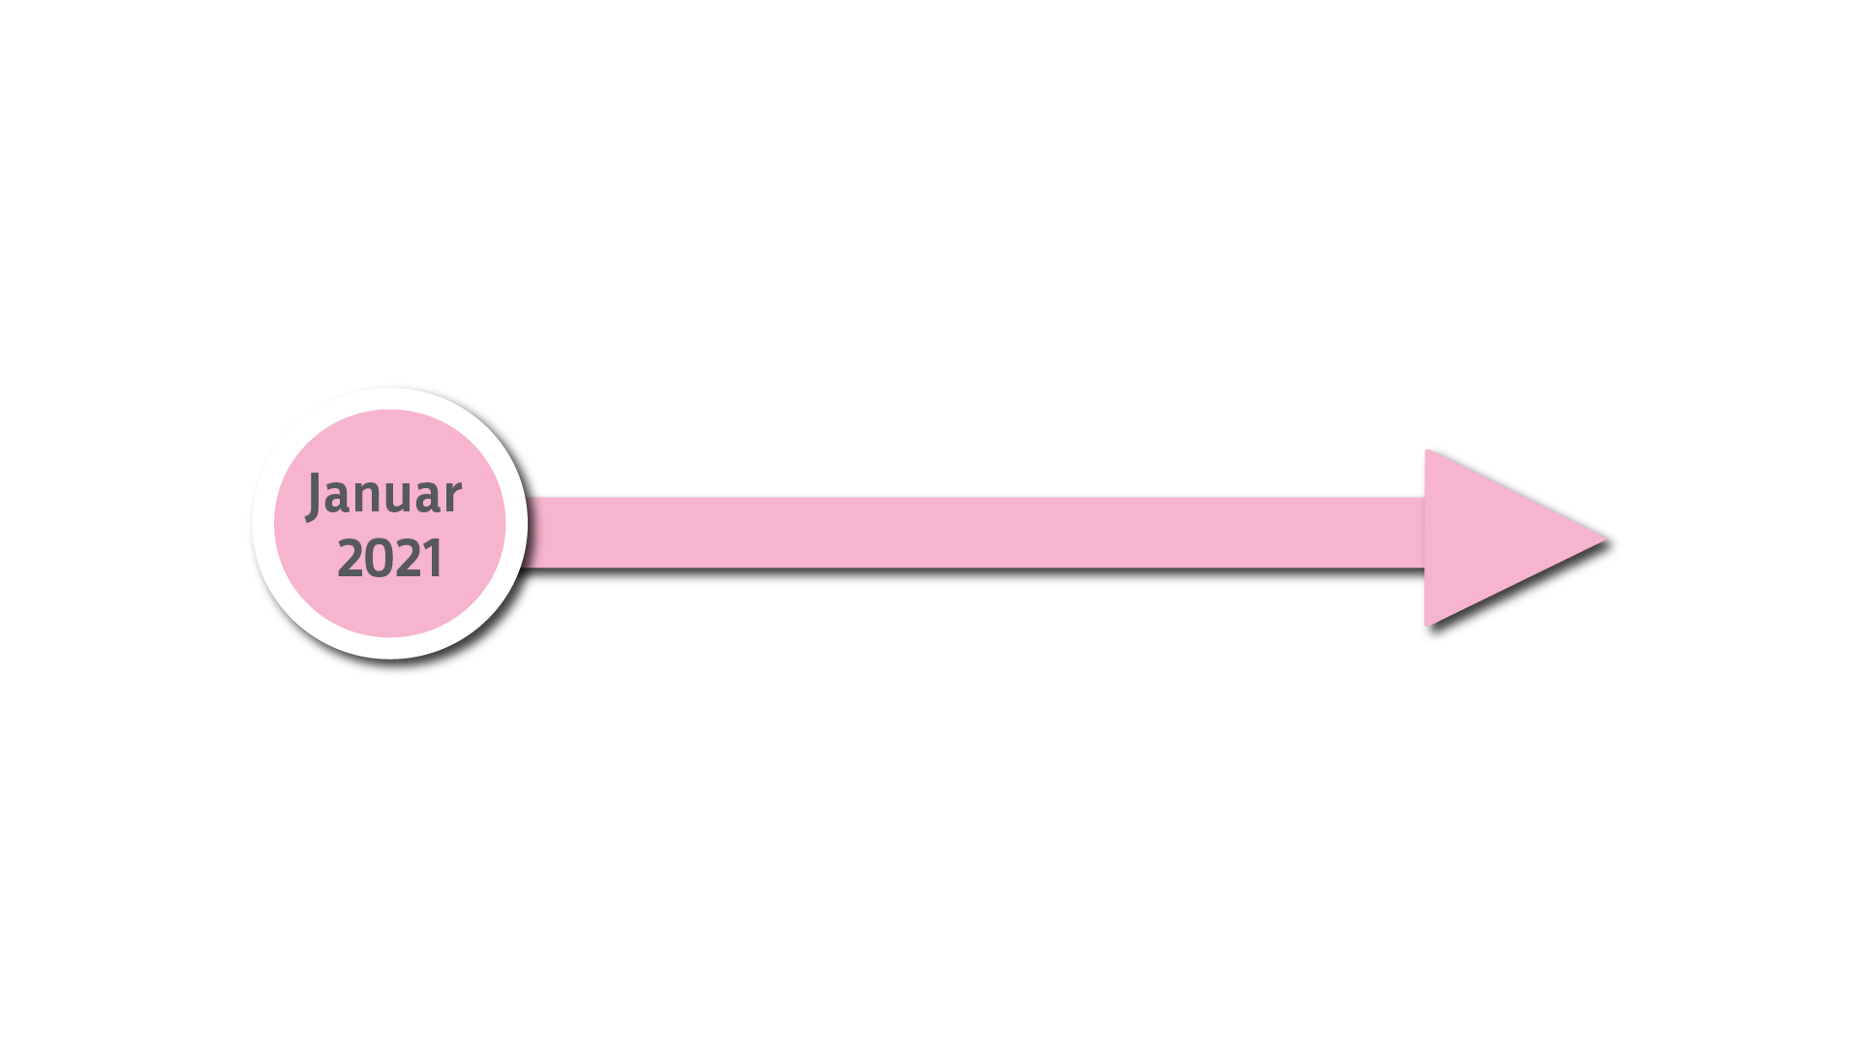
POTEK PRIPRAVE NAČRTA ZA OKREVANJE IN ODPORNOST
22. 1. 2021 - nove tehnične zahteve EK glede strukture dokumenta;
29. 1. 2021 - obravnava osnutka NOO na OZEU.

Slide 37
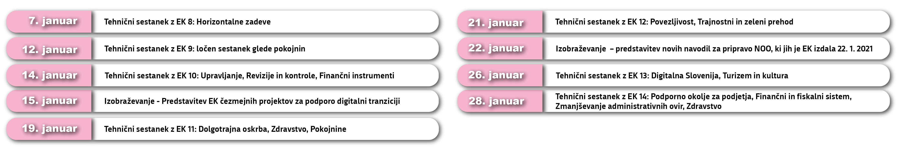
POTEK PRIPRAVE NAČRTA ZA OKREVANJE IN ODPORNOST
Posvetovanja direktoratov Evropske komisije z ministrstvi po področjih

Slide 38
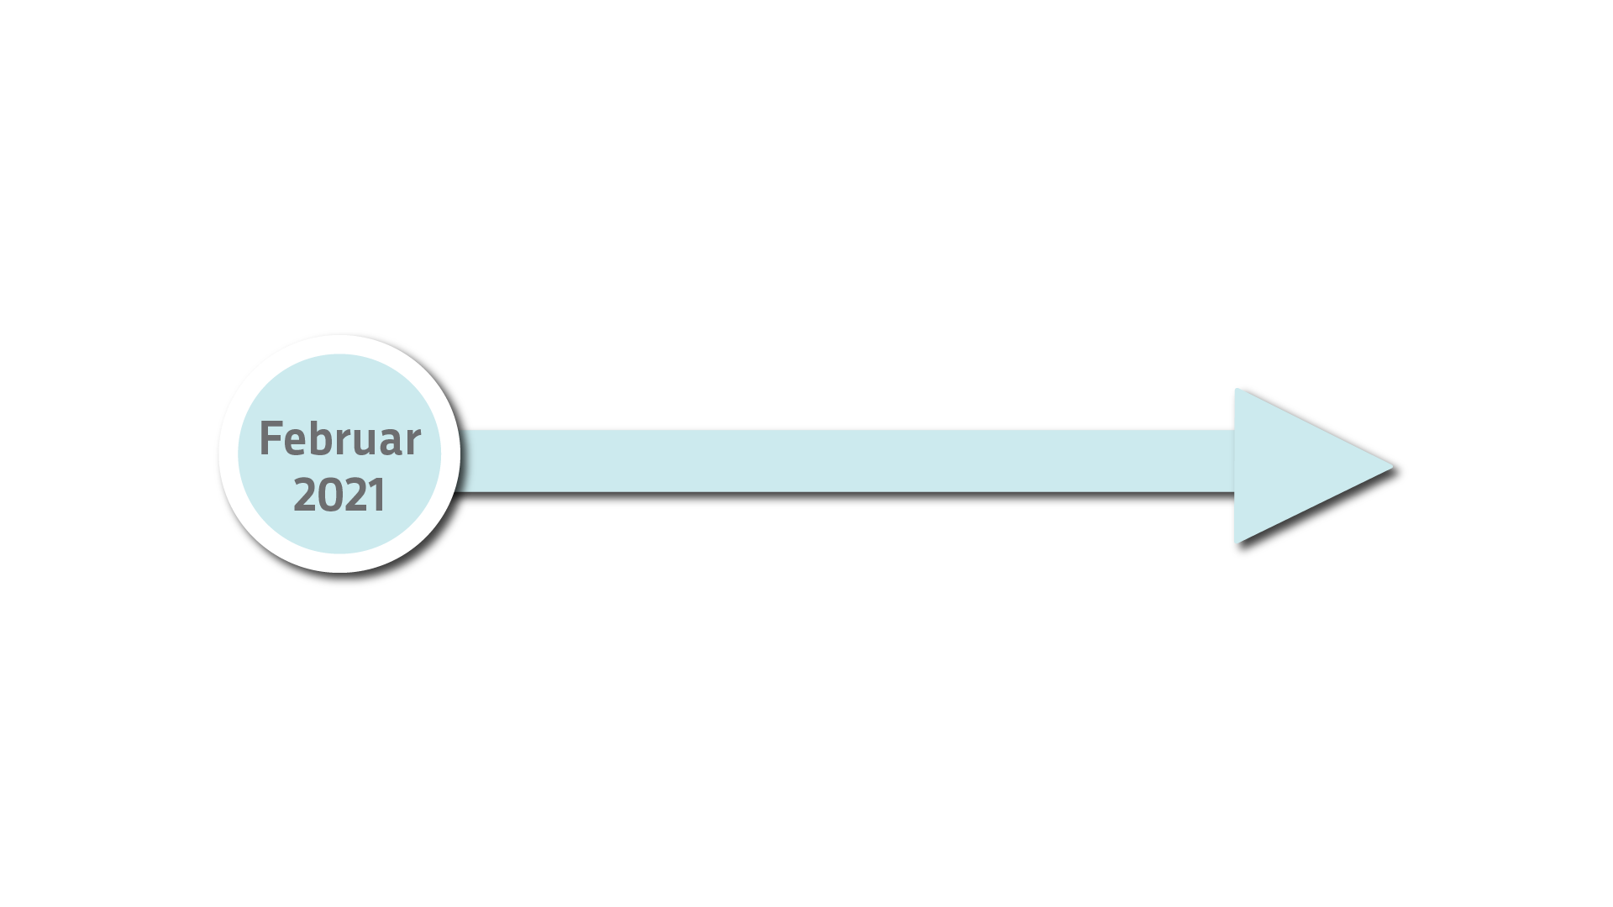
POTEK PRIPRAVE NAČRTA ZA OKREVANJE IN ODPORNOST
19. 2. 2021 - v veljavo vstopi Uredba o vzpostavitvi Mehanizma za okrevanje in odpornost;
26. 2. 2021 – razprava o osnutku NOO na OZEU.

Slide 39
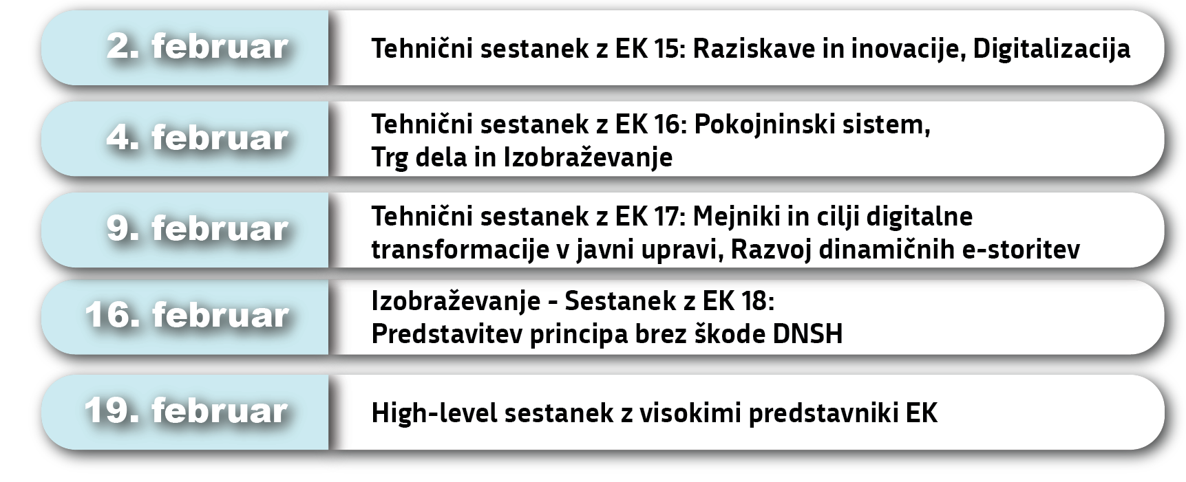
POTEK PRIPRAVE NAČRTA ZA OKREVANJE IN ODPORNOST
Posvetovanja direktoratov Evropske komisije z ministrstvi po področjih

Slide 40

POTEK PRIPRAVE NAČRTA ZA OKREVANJE IN ODPORNOST
4. 3. 2021 – izredna seja DZ RS glede NOO in razprava s Skupnostjo občin Slovenije;
10. in 16. 3. 2021 – razprava z Združenjem občin Slovenije;
12. 3. 2021 – obravnava na Ekonomsko-socialnem svetu;
26. 3. 2021 – konferenca o osnutku NOO, ki jo je pripravil Stalni posvetovalni odbor za podnebno politiko pri Predsedniku RS.

Slide 41
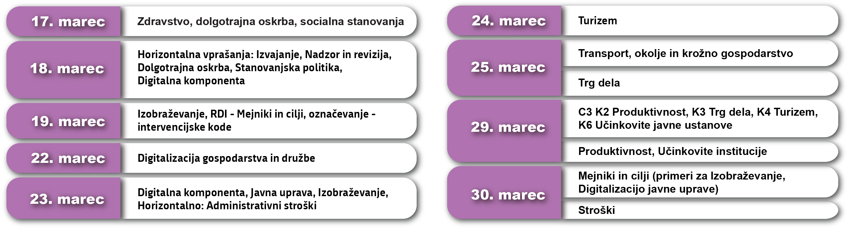
POTEK PRIPRAVE NAČRTA ZA OKREVANJE IN ODPORNOST
Posvetovanja direktoratov Evropske komisije z ministrstvi po področjih

Slide 42
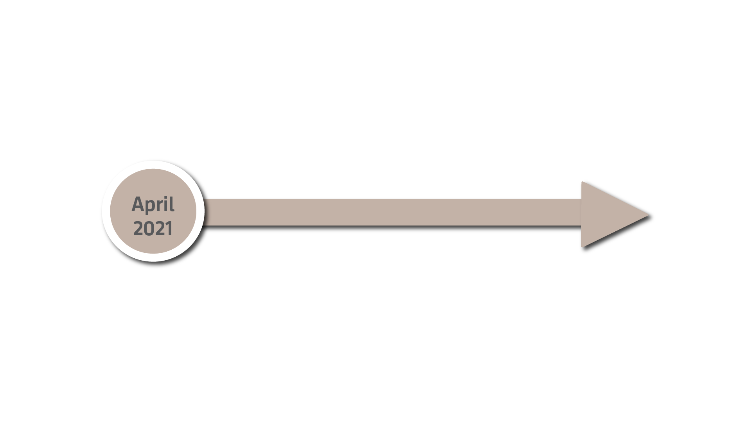
POTEK PRIPRAVE NAČRTA ZA OKREVANJE IN ODPORNOST
1. 4. 2021 – okrogla miza CNVOS v seriji Kohezijskih četrtkov na temo evropske kohezijske politike;
7. 4. 2021 - skupna seja Komisije DS za mednarodne odnose in evropske zadeve, Komisije DS za lokalno samoupravo in regionalni razvoj in Interesne skupine lokalnih interesov;
21. 4. 2021 - Strateški svet za digitalizacijo;
22. 4. 2021 - 14. seja predsedstva Skupnosti občin Slovenije; 23. izredna seja Državnega sveta o Nacionalnem načrtu za okrevanje in odpornost;
23. 4. 2021 - izredna seja Ekonomsko-socialnega sveta; posvet Združenja bank Slovenije o trajnostnem financiranju;
30. 4. 2021 - rok za formalno vložitev NOO v proceduro potrjevanja EK.

Slide 43
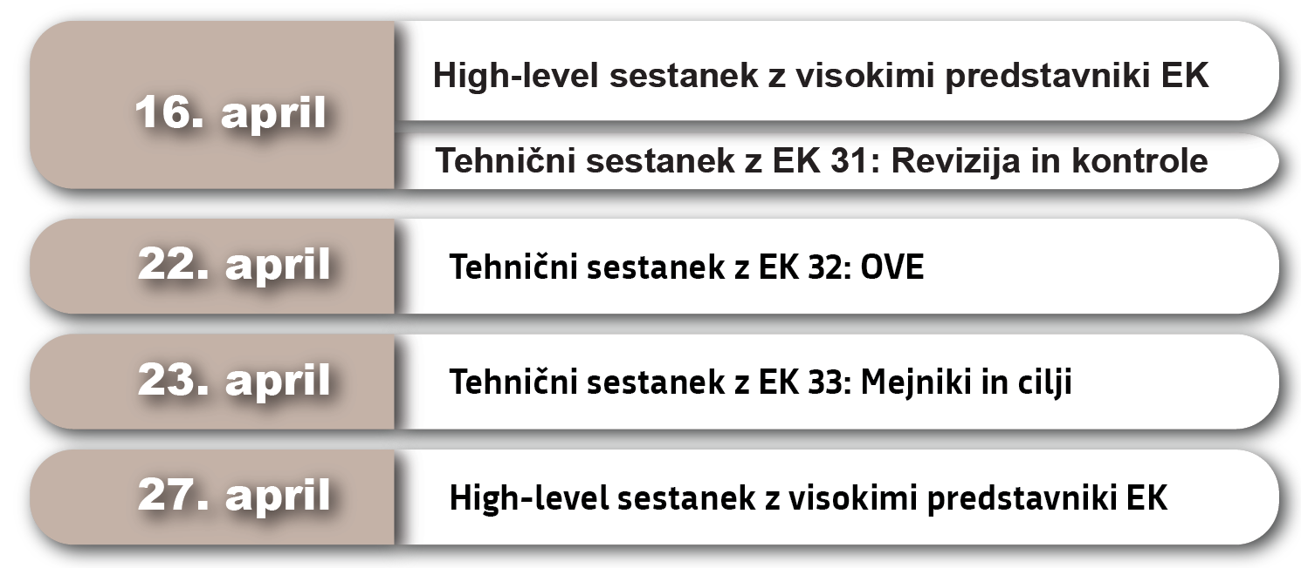
POTEK PRIPRAVE NAČRTA ZA OKREVANJE IN ODPORNOST
Posvetovanja direktoratov Evropske komisije z ministrstvi po področjih

Slide 44
#NextGenerationEU
#StrongerTogether
Vključenih
več kot 2000 deležnikov
in
opravljenih 39 posvetovanj z direktorati EK na administrativno tehnični ravni.

Slide 45
„Nikogar ne bomo pustili ob strani in noben del Slovenije ne bo zapostavljen.“

